Slide 1
Code User Story Roel

Slide 2
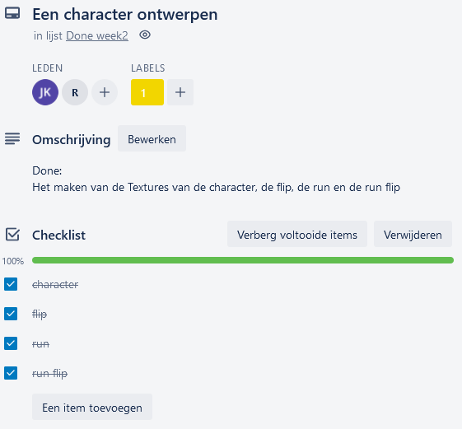
character

Slide 3
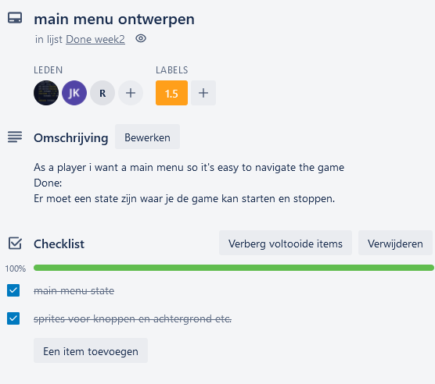
Main menu

Slide 4
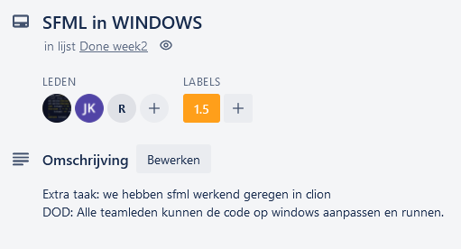
SFML taak

Slide 5
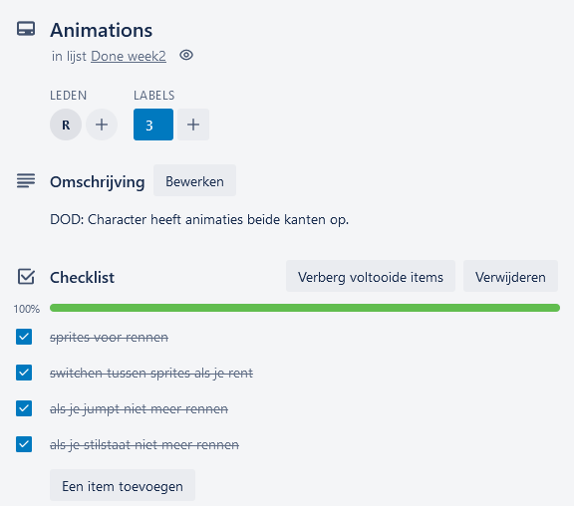
Animations

Slide 6
Code

Slide 7
Extra taken
Ik heb de bugs uit de tijd gehaald
Vele andere bugfixes

